Slide 1


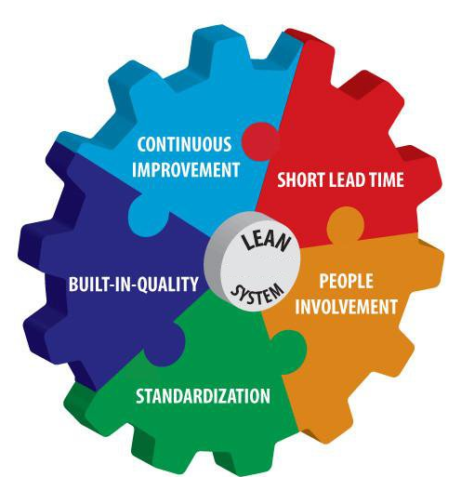
LEAN SERVICES:
PA e Healthcare
Lean Tools
Ing. Giuliano Marolla, Ph.D., 12.09.2022
LUM Business School
marolla@lbsc.it

Slide 2

Agenda: II Lezione
Piramide operativa della Lean
CICLO PDCA (Lez.2)
  --(Lez.3) Focus su:
    Plan: gli strumenti di mappatura e analisi stato as-is
    Plan: analisi delle cause radice
    Do: implementare le soluzioni
  - Domande
Altri testi consigliati:
Rosa, A. (2017), Lean organization in sanità. Esperienze e modelli di applicazione da Nord a Sud – Guerini Next;
Fillighan, D. (2011), Lean healthcare. Trasformare la sanità a partire dall'esperienza del paziente – Franco Angeli;
Negro, G. (2005), L'organizzazione snella nella pubblica amministrazione. Come realizzare la «lean organization» negli enti pubblici – Franco Angeli

Slide 3
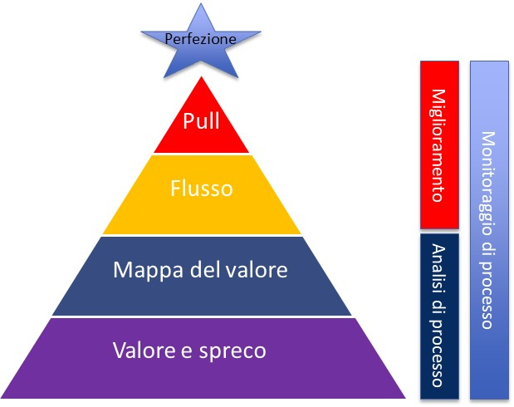
Piramide operativa della Lean: 5 principi
Identificare il VALORE: definire le attività a valore (VA) e non a valore (NVA)
MAPPARE i processi le VA e le NVA mediante strumenti di Visual Management
Analizzare il flusso del Valore per definire rotte di miglioramento ed eliminare gli sprechi
Programmare sulla domanda reale (Pull system)
Monitore costantemente il processo per trovare opportunità di miglioramento

Slide 4
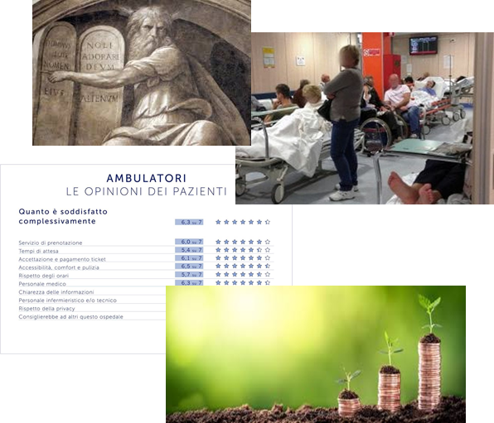
Definire il Valore
  Il punto di partenza nell’eliminazione degli sprechi è la corretta identificazione di quale sia il valore di ciò che viene prodotto / erogato visto dal cliente / fruitore

Slide 5
Definire il Valore
Valore per chi?
- Attività Valore (VA): attività che comporta un utilizzo di risorse necessarie e riconosciute dal cliente
- Attività Non a Valore (NVA) o sprechi: attività che comporta un utilizzo di risorse ma che non creano valore per il cliente (MUDA)
- Attività Non a Valore Necessarie (NVAs) : attività che di per sé non creano valore per il cliente ma sono NECESSARIE (dette anche attività non a valore ma di Supporto)
Cliente | Accettaz. | Prelievo | Analisi di laborat. | Refertaz.
Paziente | VA | VA | NV | NV
Ospedale | NVAs | VA | VA | VA
Medico | NV | NVAs | NVAs | VA

Slide 6
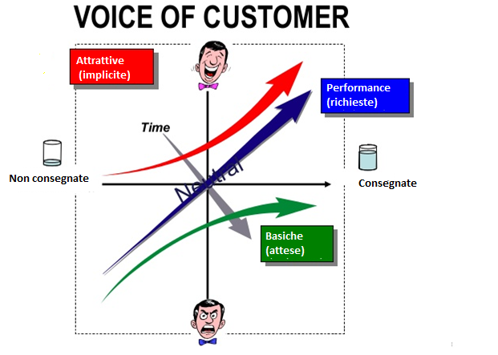
La Lean sia avvale di
La voce del cliente come bussola da seguire
Strumenti di analisi quantitiva
Strumenti di analisi qualitativi
Strumenti di mappatura

Slide 7
Esempio: il costo della (non) qualità
IL CONCETTO DI SPRECO: RIFACIMENTI, BASSA QUALITA’
La qualità costa?
  Bassa qualità ⇨ Basso costo di servizio?
  Media qualità ⇨ Medio costo?
  Alta qualità ⇨ Alto costo ?
Ogni attività di Re-work sia essa «internal detected» o «external detected» porta con se sprechi di:
  Tempo;
  Energie;
  Materiale;
  Sovra-carichi.
  ………
Le attività di Rework in moltissimi casi hanno un costo superiore al costo totale della somma dei processi di espletamento del servizio.

Slide 8
Esempio: il costo della (non) qualità
La voce del cliente come bussola da seguire
I costi devono essere definiti considerando i costi della “non qualità” (Cn)
Ct_{B}
Cn_{B}
COSTI
CnA
Ct_{A}
Cq
Q %
100 %
Cq = costo qualità
Cn = costo non qualità
Ct = costo totale = Cq + Cn

Slide 9
Definire il flusso del Valore
Il flusso del valore è l'insieme di tutte le azioni (aventi o meno valore aggiunto) che sono richieste per produrre qualcosa, per erogare un servizio (es. dal primo contatto con il cittadino/cliente/stakeholder fino al termine dell’attività di servizio) o per gestire del materiale «dall'ordine alla spedizione»

Slide 10
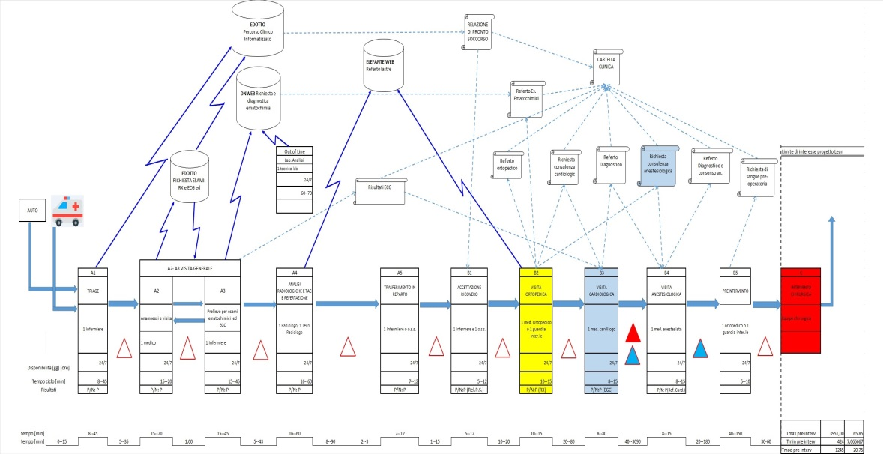
Mappare e Caratterizzare il flusso del valore
La mappa del flusso del valore (Value Stream Map o VSM) offre una visione dell’intero processo (flusso del valore) che evidenzia problemi e sprechi e permette di minimizzarli.
Es. Elimina il tempo di attesa nel work in progress tra i processi, per aggiungere valore più in fretta.

Slide 11
…ma mappiamo tutti i processi??
Iniziare dai processi «core» o direttamente correlati al servizio da erogare.
Es. sanità
1°
Processi primari clinico assistenziali
Per risolvere uno specifico problema di salute
Esami diagnostici
Terapia
Non producono risultati di salute ma sono funzionali
2°
Processi sanitari di supporto
Gestione dei farmaci
Analisi di laboratorio
Processi amministrativi di supporto
Non direttamente correlati all’assistenza
3°
Approvvigionamenti
Gestione delle risorse umane

Slide 12
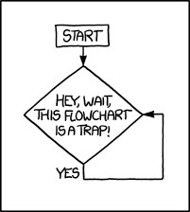
… Perché non basta la Flow Chart?
Mappare il valore: superamento dei limiti tradizionali
Perché non utilizzare i flussi esistenti ?
Spesso non sono operativi
Esprimono ‘’intenzioni’’
Non evidenziano gli sprechi
Non sono misurati

Slide 13
Mappare e Caratterizzare il flusso del valore
Chi svolge l’attività?
Quali strumenti utilizza?
Quanto tempo dedica all’attività?
Quali sono gli input e gli output?
Quanto dura l’attività?
Come sono relazionate le attività

Slide 14


Far scorrere il Flusso
Flusso
Valore e spreco
Idealmente, il flusso del valore, dalla richiesta del cliente / utente alla evasione della richiesta (consegna al cliente), scorre ininterrotto e veloce, senza rallentamenti né oscillazioni (variabilità di processo).
Una delle caratteristiche più frequenti nei processi è l’alta variabilità delle performance.
Per garantire efficienza nel processo di miglioramento e sostenibilità delle prestazioni ottenute, il percorso più efficace è il seguente:
Performance
Riduzione della variabilità - Standardizzazione
Stabilizzazione delle performance al limite superiore – Visualizzazione
Problem Solving
Kaizen
Tempo

Slide 15
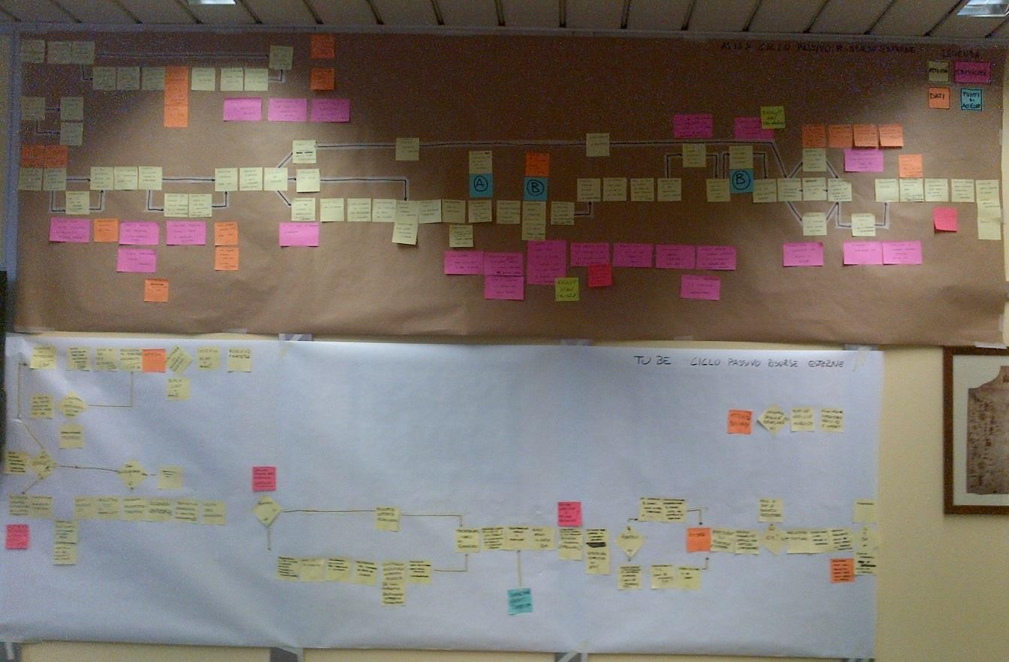
Esempio in sanità
AS IS
TO BE

Slide 16
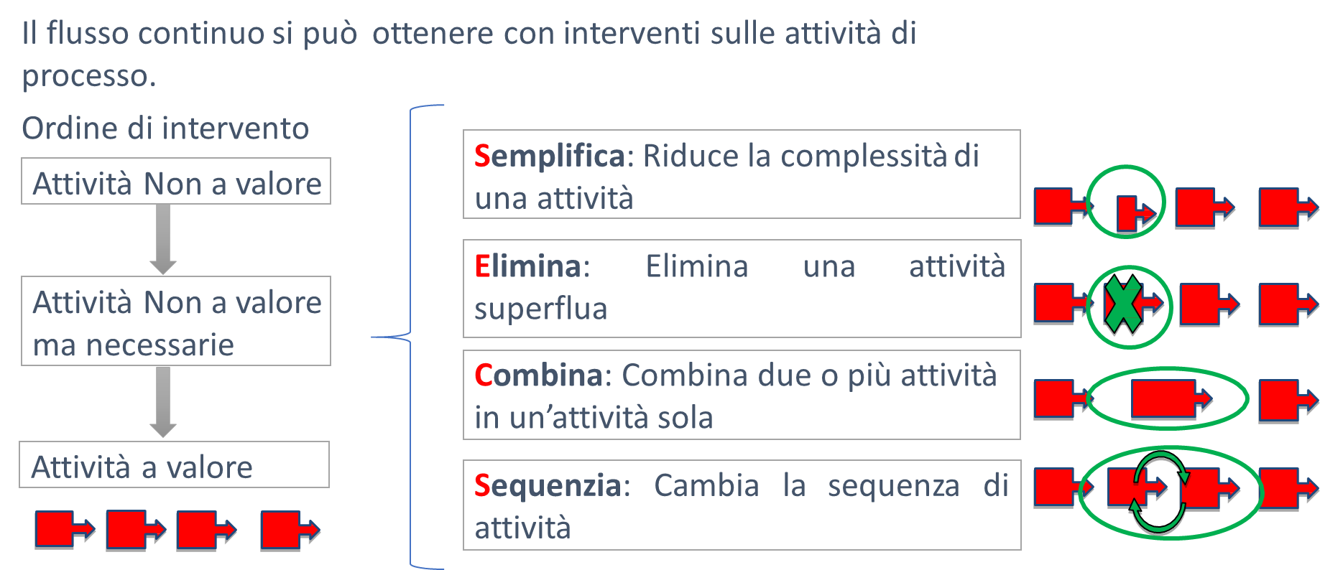
Far scorrere il Flusso
Flusso
Valore e spreco

Slide 17
Pull: Logica del flusso tirato
Servizio programmato è la risposta alla fluttuazione nella frequenza della domanda: è la domanda reale del cliente che innesca le attività (pull).
È un concetto basato su una visione della supply chain che parte dal servizio a monte (downstream) e arriva alle attività a valle (upstream) che non elaborano nulla finché l'attività cliente a monte non lo richiede (NB eventuale uso dei buffer…).
Dati sulle disponibilità di risorse:
Tabelle organico;
Flessibilità organizzativa.
Dati sulle durate delle attività:
Mappatura processi;
Dati storici.
Dati sulla quantità:
Storici: media; media mobile; trend.
Programmata.
Dati sulla frequenza:
Giornaliera;
Settimanale.

Slide 18
Pull: Pronto Soccorso

Slide 19






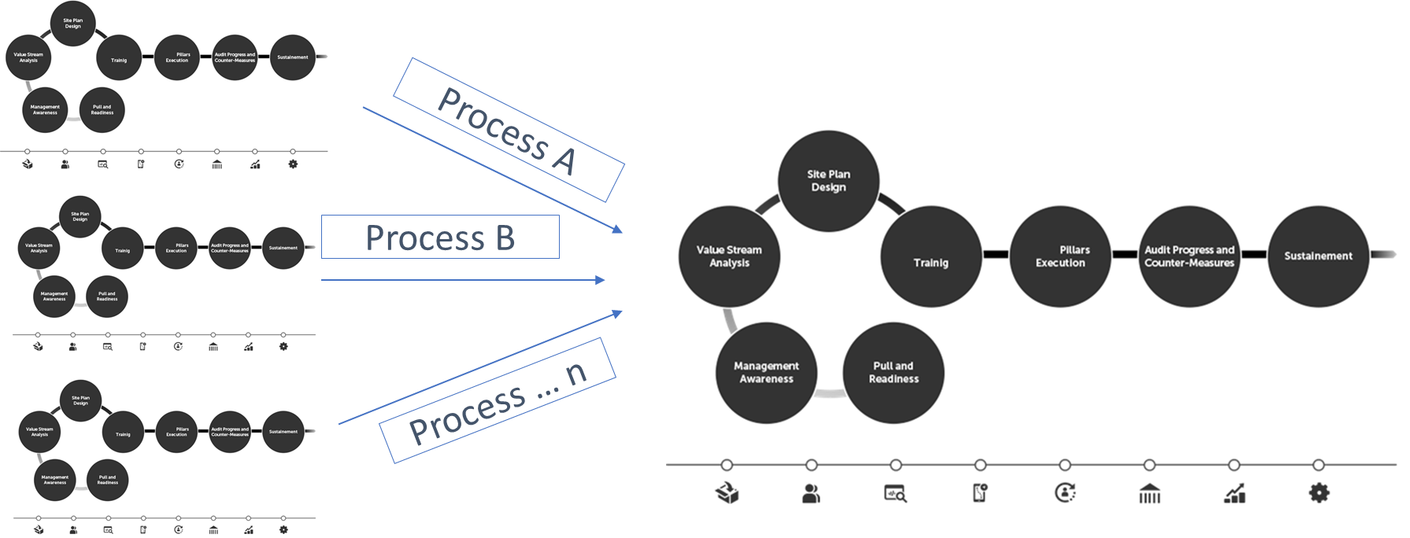
Perfezione
miglioramento
Kakushin : grandi innovazioni
miglioramento
Kaizen : piccoli sistematici miglioramenti
Valore e spreco
tempo
tempo

Slide 20
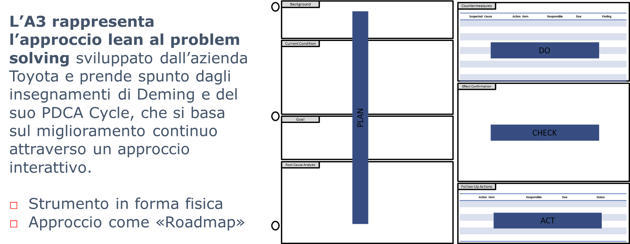
Ciclo PDCA

Slide 21
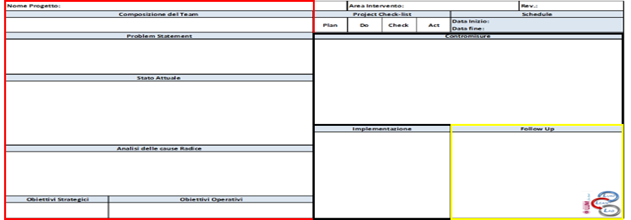
Ciclo PDCA
Plan – Pianificazione del progetto e analisi del problema
Do – Definizione delle soluzioni alle cause e implementazione
Check e Act – verifica dell’efficacia delle soluzioni e follow up

Slide 22
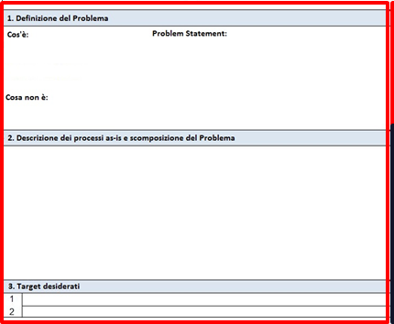
Report A3T: Def. Problema
Definizione del problema
Si descrive qualitativamente e mediante una frase il problema cercando di definire il campo di applicazione del progetto Lean: es. «Difficoltà a gestire le richieste per agibilità di edifici costruiti prima del 1968.»
Descrizione del processo di erogazione attuale (AS IS)
In questa prima fase viene descritta la situazione attuale del processo di erogazione con logiche snelle, le quali includono anche l’osservazione diretta «sul campo» [Genba Walk].
Strumento fondamentale: «mappa del flusso di valore» o Value Stream Map (VSM) , che risulta essere particolarmente efficace.
Altri strumenti di mappatura che completano le informazioni per la descrizione dei processi sono: Spaghetti Chart; Demand Map…..

Slide 23
Report A3T: Descr. Stato As-Is
MISURARE:
Il tempo impiegato dall’operatore per ogni attività
Il tempo dedicato agli spostamenti e trasporti dei materiali e persone
Il consumo dei materiali
Il tempo di risposta del sistema
I tempi di attesa
Etc.
Definizione dei Punti di Contatto
Confrontando la domanda e l’erogazione di servizio si definiscono i parametri caratteristici del flusso:
Tempo Ciclo;
Takt Time;
Indice di Flusso
→ li definiremo in dettaglio nella VSM
Definizione degli Obiettivi
Quali sono gli obiettivi da raggiungere?
Quali sono i KPI da prendere in considerazione?
Quali sono le correlazioni tra gli obiettivi?

Slide 24
Report A3T: Descr. Stato As-Is
Una volta ottenuta una visione d’insieme (AS-IS) si può pensare allo stato futuro e che coinvolge anche il cittadino/collega.
Pensare allo stato futuro (TO BE)
Definire e mettere in pratica tutte le soluzioni ai problemi
Misurare
Sostenere
Le domande da porsi sono:
Come si possono eliminare le NVA per il cittadino/collega e per l’ente?
Come si possono far coincidere i tempi di attraversamento o di risposta al cittadino con i tempi effettivi di lavorazione?
Come si possono eliminare i W.I.P.?
Come si possono alleggerire i fastidi del cittadino?
Come si può bilanciare il takt time (ritmo dell’erogazione del servizio)?
Come si può eliminare la non qualità all’interno del flusso?

Slide 25

Sintomi:
Report A3T: Analisi delle cause radice
È l’outcome del problema
(sudorazione)
Problema:
È il gap tra la realtà e lo
standard (febbre)
Cause:
Sono la vera sorgente del problema (virus)

Slide 26
Alcune definizioni…
Report A3T: Analisi delle cause radice
Problema: qualsiasi deviazione dallo standard che non è tollerato dal sistema
Sintomo: un evento o un indicatore osservabile che è
correlato ad un problema.
Causa: ciò che produce una deviazione dallo standard, ed è la ragione del problema
Causa radice: è la causa che contribuisce in maggior misura al problema e che va determinata esattamente
per trovare una soluzione adeguata
Contromisura: un cambiamento che può eliminare la
causa del problema

Slide 27
Le tipologie di problemi
Report A3T: Analisi delle cause radice
Sporadici
Cronici
Performance
Tempo

Slide 28
Le tipologie di problemi: come risolverli?
Report A3T: Analisi delle cause radice
Problemi cronici
Vanno impostati dei progetti di miglioramento che coinvolgano i diretti interessati e facciano sì che il livello di performance si alzi
Problemi sporadici
Vanno risolti nell’immediato, trovando soluzioni correttive tampone. Solo in un secondo momento se ne valuta il miglioramento.

Slide 29
Le tipologie di problemi: come risolverli?
Report A3T: Analisi delle cause radice
Problemi cronici
Vanno impostati dei progetti di miglioramento che coinvolgano i diretti interessati e facciano sì che il livello di performance si alzi
Problemi sporadici
Vanno risolti nell’immediato, trovando soluzioni correttive tampone. Solo in un secondo momento se ne valuta il miglioramento.

Slide 30

Report A3T: Definizione
del target
Obiettivi Operativi: indirizzano i progetti
SPECIFIC (specifico): I grandi obiettivi sono ben definiti e focalizzati. Es. Ridurre il tempo ciclo
MEASURABLE (misurabile): Un obiettivo senza un risultato misurabile è come una competizione sportiva senza tabellone segnapunti: i numeri sono una parte essenziale del processo. Es. Ridurre il tempo ciclo del 15%
ACHIEVABLE (raggiungibile): Troppo spesso le persone, i professionisti e persino le imprese fissano obiettivi oltre la loro portata. Sogna in grande e punta alle stelle, ma quando definisci i tuoi obiettivi fai in modo di mantenere almeno un piede saldamente ancorato alla realtà.
RELEVANT (rilevante): Un obiettivo per essere tale deve rivestire un’importanza maggiore rispetto ad altre cose, perché altrimenti il rischio è che col tempo si perda la giusta motivazione nel perseguirlo. La domanda principale è quindi: perché vuoi raggiungere quest’obiettivo?
TIME-BASED (basato sul tempo): Gli obiettivi di qualsiasi natura, sia personali che lavorativi, possono essere realizzati solo quando viene fissato un tempo limite, una scadenza, una deadline.

Slide 31

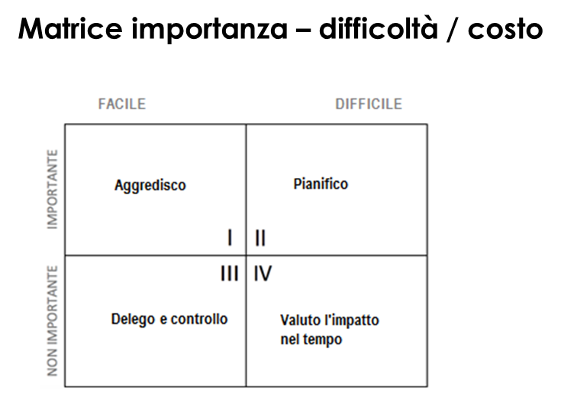
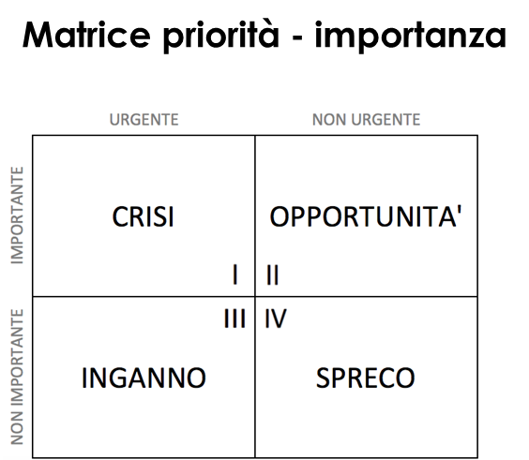
Report A3T: Definizione e implementazione soluzioni
Le soluzioni ai problemi devono rispettare i seguenti principi:
Essere condivise e prese per consenso(>70%);
Essere economicamente sostenibili (si ripagano in termini economici);
Prevedere degli standard operativi formalizzati;
Rispettare le matrici importanza/costo; priorità/importanza

Slide 32
Report A3T: Implementazione
Soluzione | Risorse addette** | Deadline
Sol. 1 | Tizio (A) Caio (R), Pia (R), Gustavo (I) | Mar 2023
Solu. 2 | Gustavo (R), Pia (A) | Feb 2023
---
---
---
---
Sol.n | Ciccio (A), Caio (C), Maria (R) | Giu 2023
*Responsible: incaricato della realizzazione. Le R Possono essere multiple
*Accountable: ha l'ultima parola Esiste un solo A per attività (responsabile).
*Consulted: viene consultato prima di eseguire un'attività. Le C possono essere multiple.
**Informed: viene informato (di solito ad attività conclusa). Le I possono essere multiple.

Slide 33
Report A3T: Follow Up
Il Follow up deve essere condotto:
almeno 6 mesi di valutazione;
valutare non solo i risultati al termine ma anche l’andamento (trend) e la variabilità dei risultati ottenuti;
Att. Il team di miglioramento deve essere coinvolto nella presa dati e analisi dei risultati.
Obiettivi | 1 mese | 2 mese | 3 mese |  | n..
Obiettivo 1 (riduzione t.c. >15%) | 13 | 15 | 18 |  | 25
Obiettivo .. 2 (30 serv/gg) | 33 | 25 | 38 |  | 31
--- (qualità perc. >3,5) | 3,2 | 3,5 | 3,5 |  | 4
--- (riduz. Stress livello B+) | B++ | A- | A |  | A
---
---
Obiettivo ….n (errori su att. X<10/1000) | 0,007 | 0,100 | 0,003 |  | 0,100

